Slide 1
第 5 章
單一與雙樣本估測問題

Slide 2
本章大綱
5.1 簡介
5.2 統計學推論
5.3 古典的估測方法
5.4 單樣本：估測平均數
5.5 點估測的標準誤差
5.6 預測區間
5.7 允差界限
5.8 雙樣本：估測兩個平均數之間的差異
5.9 成對觀察
5.10 單一樣本：估測一個比例
5.11 雙樣本：估測兩個比例之間的差
5.12 單一樣本：估測變異數
5.13 潛在的誤解和危害；和其他各章教材的關係

Slide 3
5.2 統計學推論
統計學推論 (statistical inference) 是由可用來對於一個母體做出推論或概括的方法所組成。
今日的趨勢是區分估測一母體參數的古典方法 (classical method) 以及貝氏方法 (Bayesian method)，前者的推論依據純粹是從母體所選出之隨機樣本所得的資訊，而後者則利用先前對於未知參數的機率分布之主觀知識，再搭配由樣本資料所提供的資訊。
統計學推論可分為兩個主要的領域：估測 (estimation) 和假說檢定 (tests of hypotheses)。

Slide 4

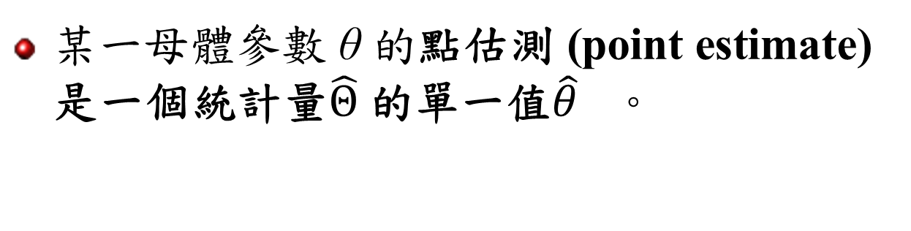


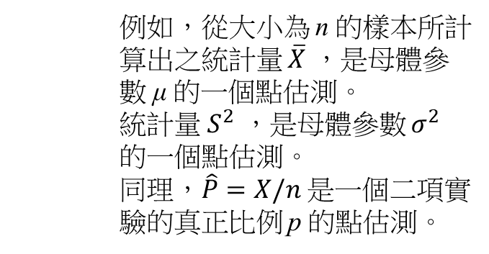
5.3 古典的估測方法
某一母體參數 θ 的點估測 (point estimate) 是一個統計量$\hat{Θ}$的單一值$\hat{θ}$ 。
例如，從大小為 n 的樣本所計算出之統計量 $\overline{X}$ ，是母體參數 μ 的一個點估測。
統計量 $S^{2}$ ，是母體參數 $σ^{2}$ 的一個點估測。
同理，$\hat{P}=X/n$ 是一個二項實驗的真正比例 p 的點估測。

Slide 5
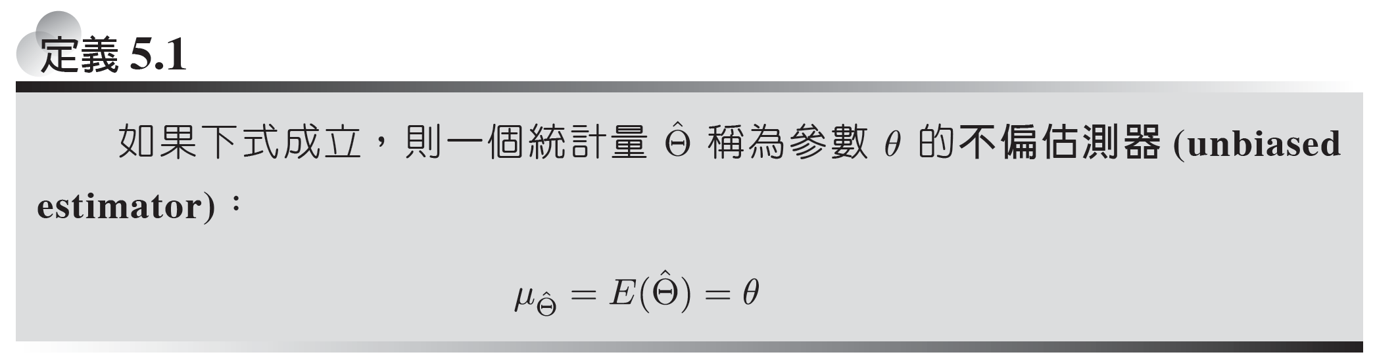
不偏估測器 (Unbiased Estimator)

Slide 6
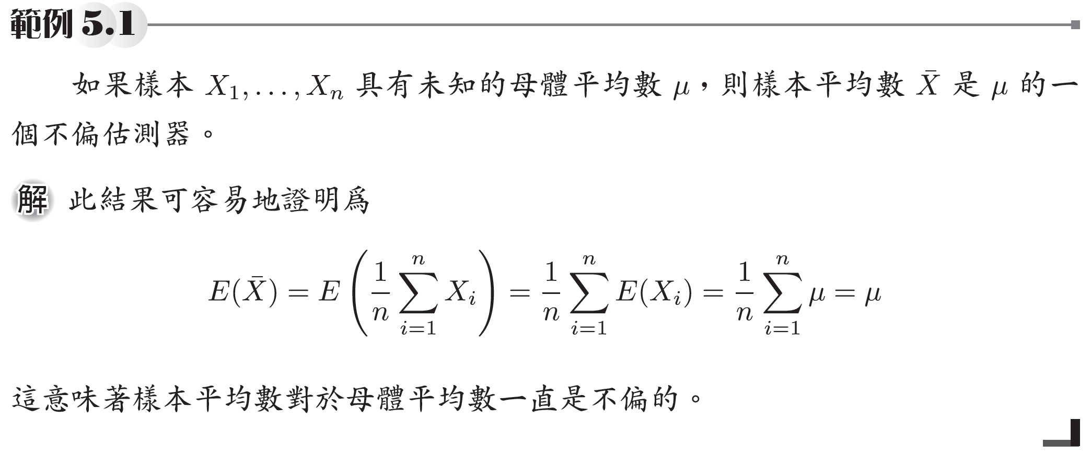
範例5.1

Slide 7
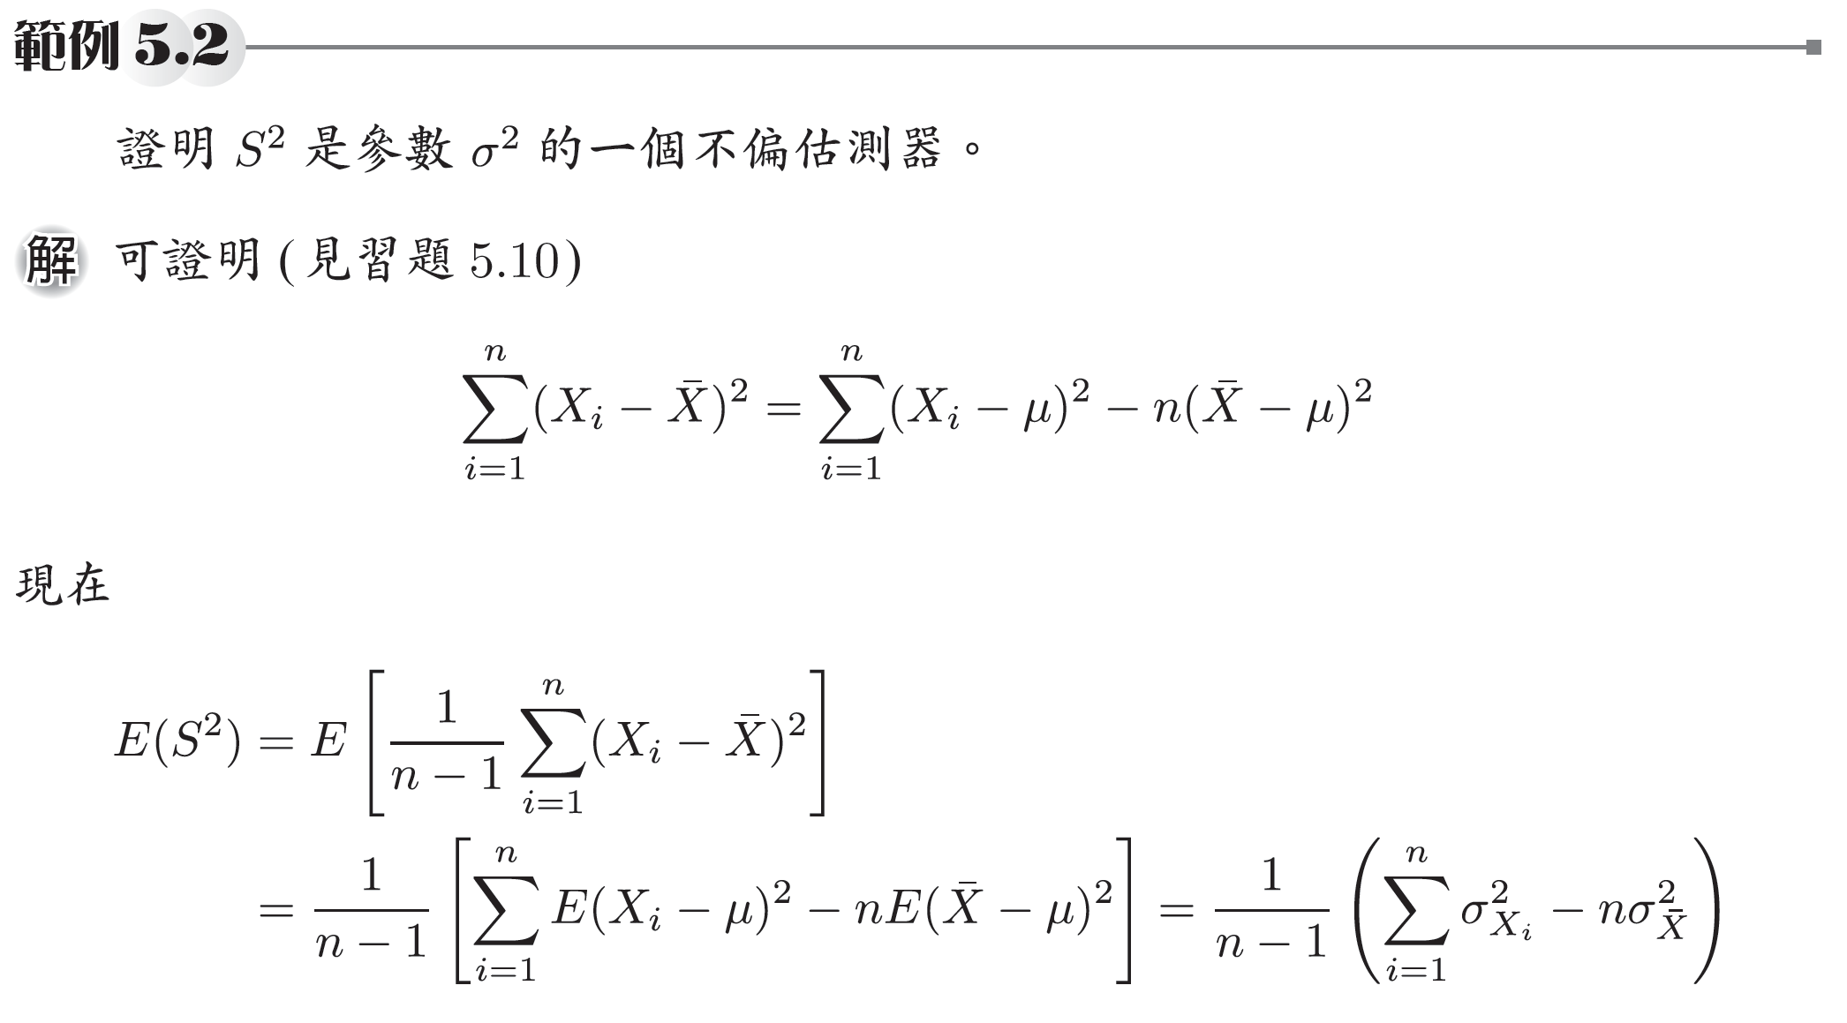
範例5.2

Slide 8
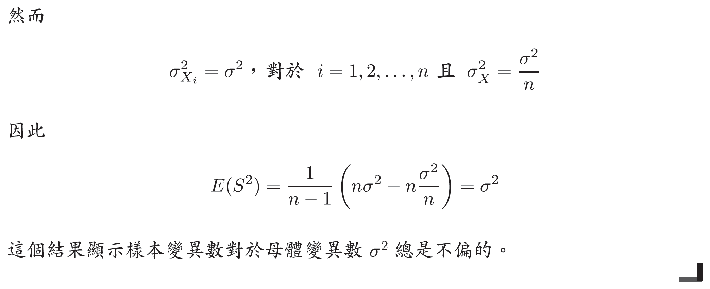
範例5.2(續)

Slide 9
不偏估測器(續)
S² 是 σ² 的一個不偏估測器。此例說明了，為何當估測變異數時，我們除以 n-1而不是 n。
補充說明：比較以下3項公式：

Slide 10
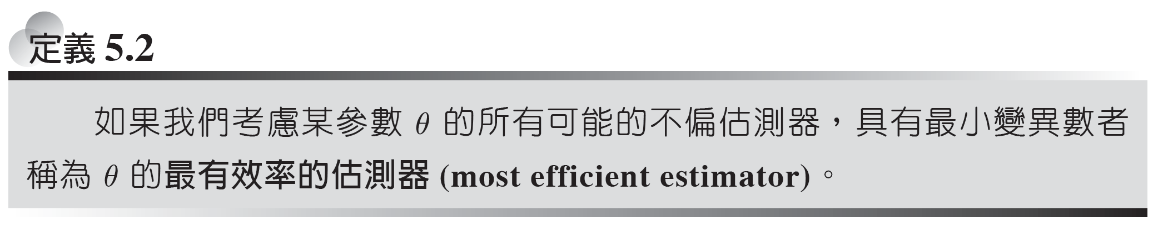
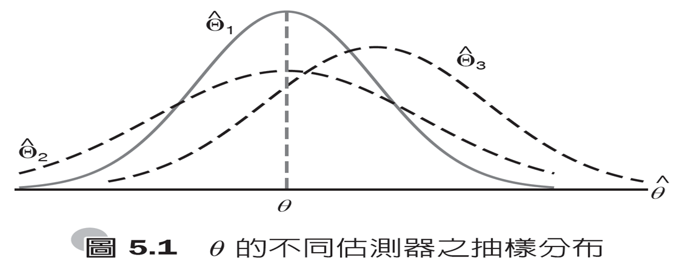
點估測器的變異數
使用一個估測器時，
不僅無偏差性(unbias)很重要，
該估測器本身的變異數(variance)
也需考量，
通常是變異數越小越好。

Slide 11

點估測器的變異數(續)
圖5.1 說明三個不同估測器 和 的抽樣分布，它們都在估測 。很清楚的是，只有 和 為不偏的，因為它們的分布中心位在 θ。估測器 有比 更小的變異數，因而比較有效率。因此，在所考慮的三者中，我們對 θ 的估測器之選擇會是 。

Slide 12




https://math.stackexchange.com/questions/72975/variance-of-sample-variance

Slide 13
區間估計(Interval Estimation)
在許多情況中，較偏好的是求得一個區間，使得在其中期望能找到參數的值。這樣的區間稱為一個區間估測 (interval estimate)。
Even the most efficient unbiased estimator is unlikely to estimate the population parameter exactly.
It is true that estimation accuracy increases with large samples, but there is still no reason we should expect a point estimate from a given sample to be exactly equal to the population parameter it is supposed to estimate.
There are many situations in which it is preferable to determine an interval within which we would expect to find the value of the parameter.
Such an interval is called an interval estimate.

Slide 14
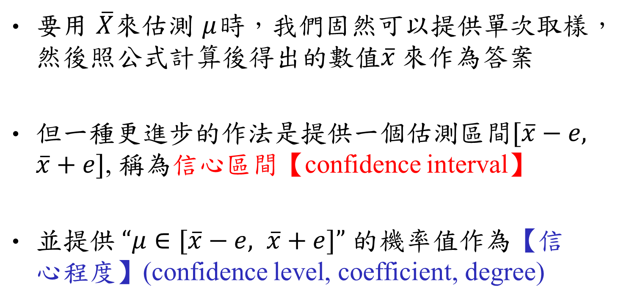
信心區間【confidence interval】
要用 $\overline{X}來$估測 $μ$時，我們固然可以提供單次取樣，然後照公式計算後得出的數值$\overline{x}$ 來作為答案
但一種更進步的作法是提供一個估測區間$[\overline{x}−e, \overline{x}+e]$, 稱為信心區間【confidence interval】
並提供 $“μ∈[\overline{x}−e, \overline{x}+e]”$ 的機率值作為【信心程度】(confidence level, coefficient, degree)

Slide 15
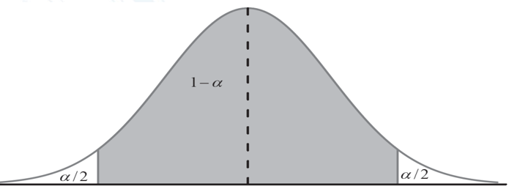






Slide 16
區間估計值的解釋
如果我們求 和 ，使得 其中 ，則我們選擇到會產生一個包含 θ 的區間之隨機樣本的機率為 。
從所選擇的樣本所計算出的區間 稱為 的信心區間 (confidence interval)，小數 稱為信心係數 (confidence coefficient)或是信心度 (degree of confidence)， 且端點 和 稱為下和上信心界限(confidence limits)。

Slide 17
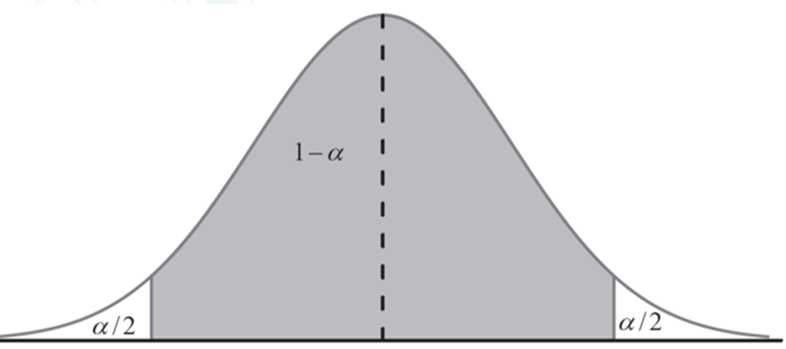

區間估計值的解釋(續)
因此，當 時，我們有一個 95% 的信賴區間，而當 時，我們得到一個較寬的 99% 信賴區間。

Slide 18
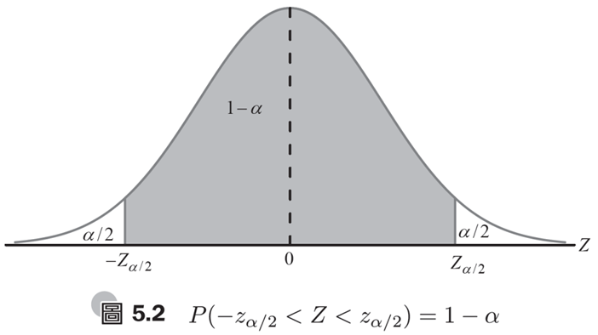
5.4 單樣本：估測平均數
按照中央極限定理，我們可預期 的抽樣分布逼近具有平均數 和標準差 的常態分布。寫出一個 z 值 ，代表在此值以上我們求得常態曲線下有 的面積，則我們可從圖5.2 看到 其中

Slide 19
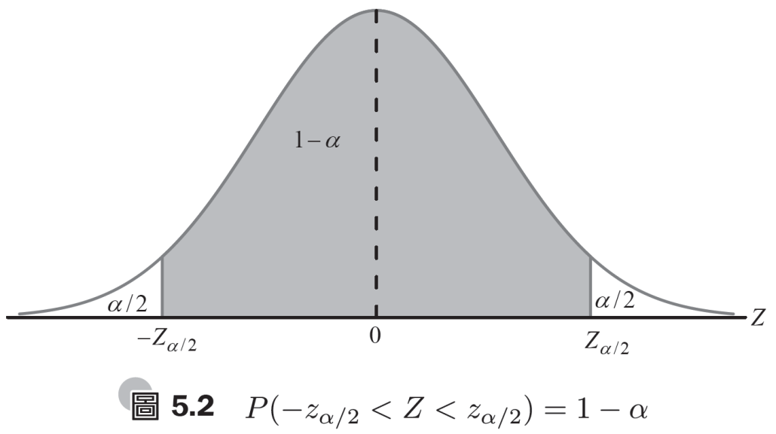
單樣本：估測平均數(續)
因此
，一個大小為 n 的隨機樣本從已知變異數為 σ² 的一個母體中選取出，且平均數 經計算而得到以下 的信賴區間。

Slide 20
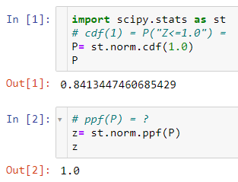
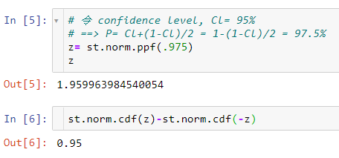
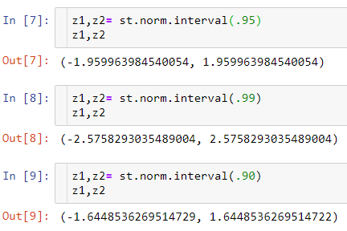
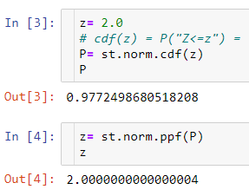
標準常態分佈之信心區間之計算

Slide 21
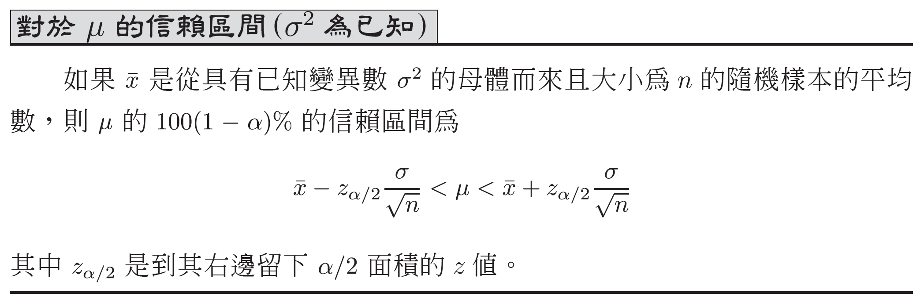






單樣本：估測平均數(續)

Slide 22
定義於5.3 節中之隨機變數 和 的值為信賴界限 不同的樣本會產生不同的 值，因而對於參數 μ 產生不同的區間估測，如圖5.3 中所示。每個區間的中心點表示對於該隨機樣本的點估測 的位置。

Slide 23
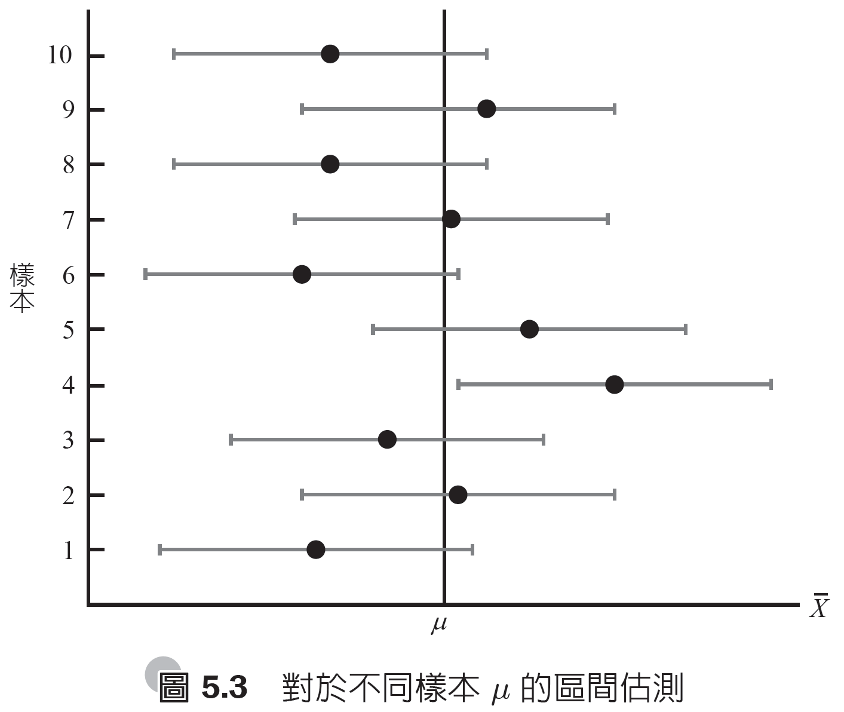
單樣本：估測平均數(續)
一般而言，對於 的選擇，區間 會涵蓋 μ。

Slide 24
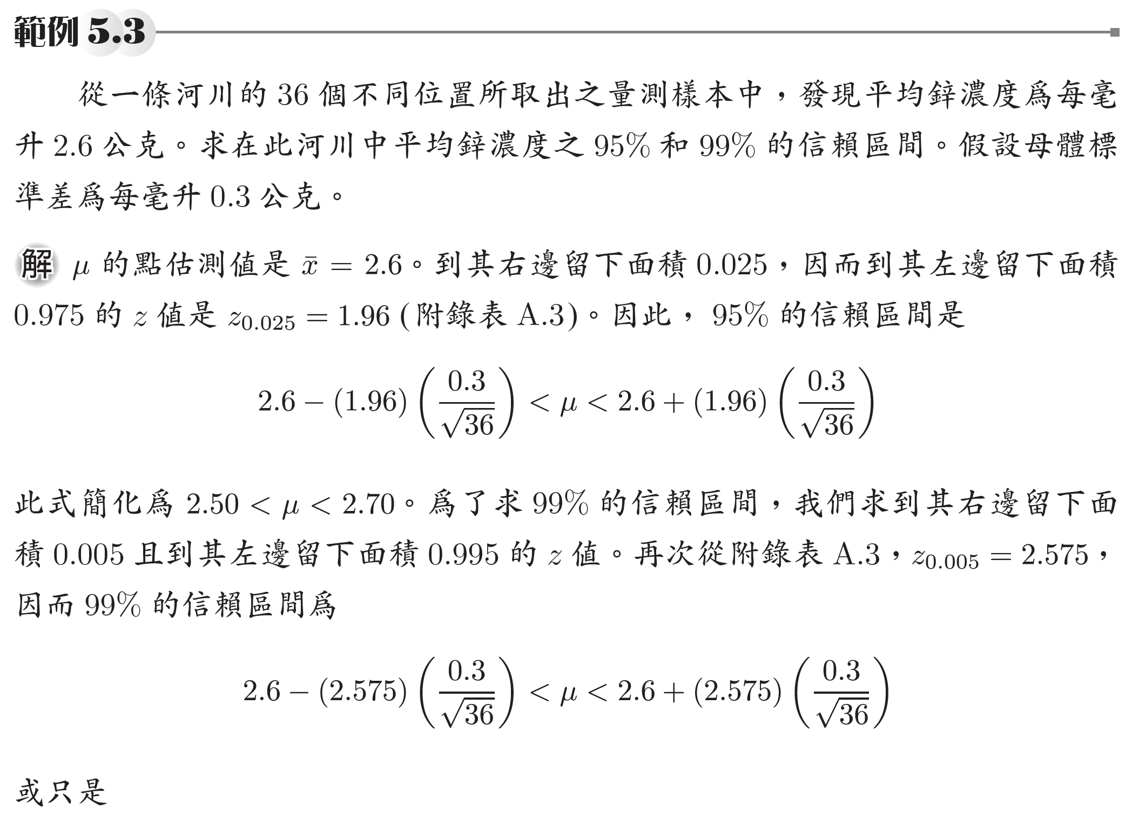







範例5.3

Slide 25

範例5.3(續)

Slide 26
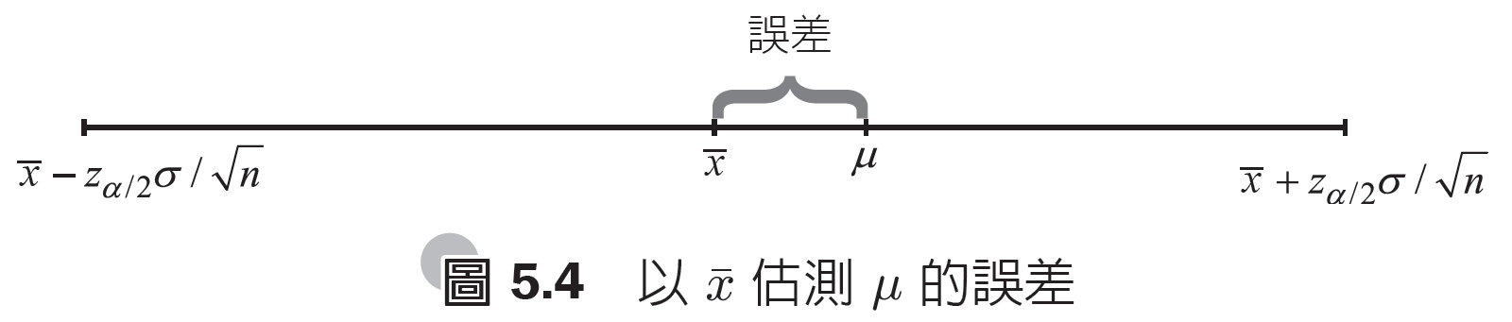
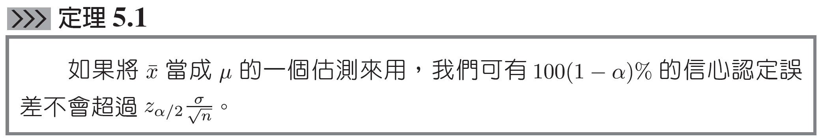
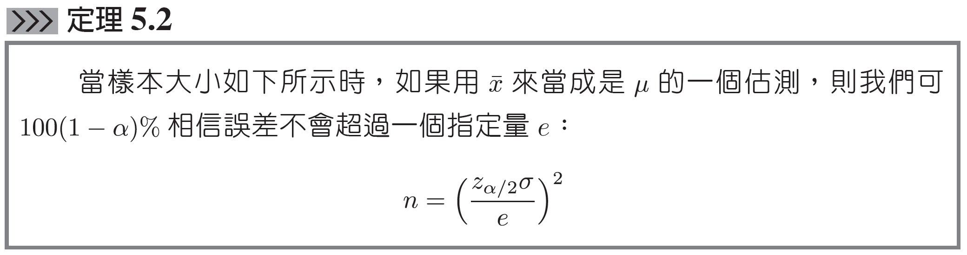




單樣本：估測平均數(續)

Slide 27
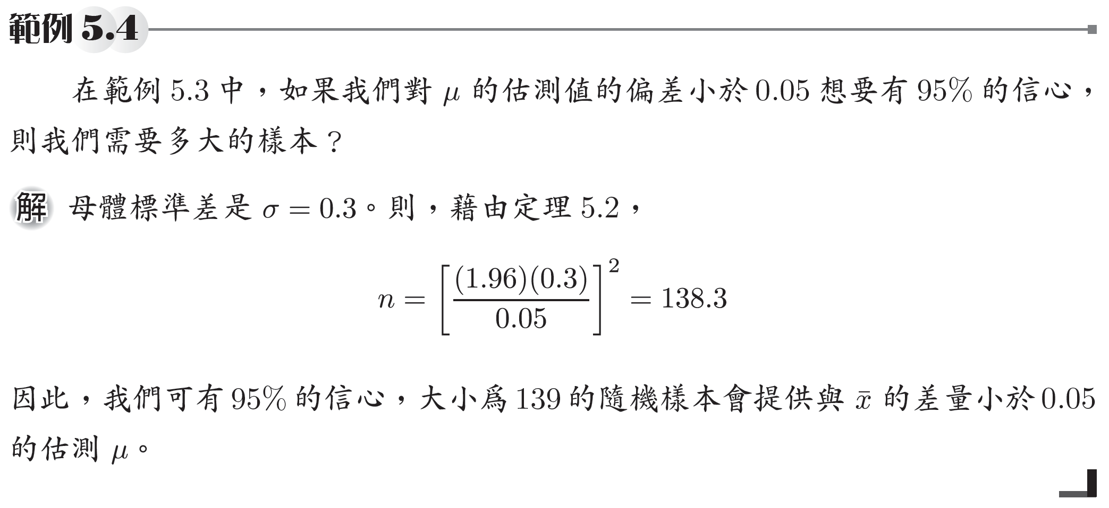
範例5.4

Slide 28
單邊信賴界
單邊信賴界以和雙邊區間相同的方式來發展。然而，其根源是一個單邊機率的陳述式，此式運用了中央極限定理：
對 的類似處理得到

Slide 29
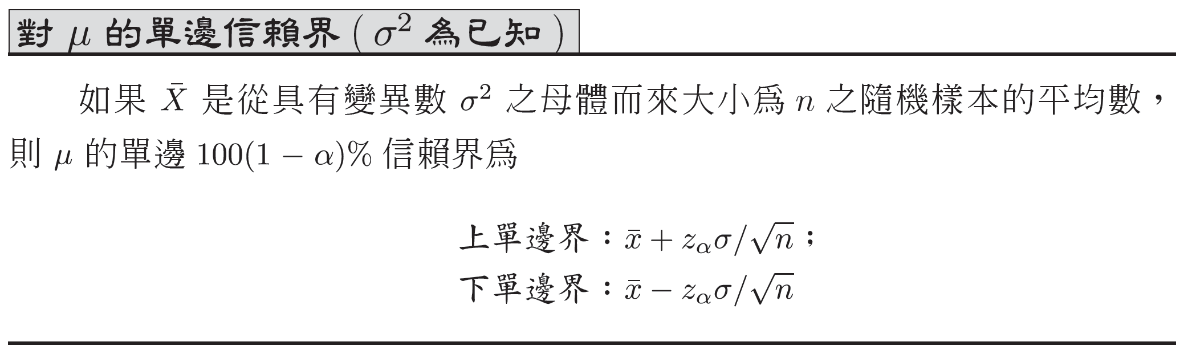
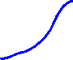
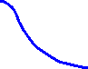

單邊信賴界(續)

Slide 30


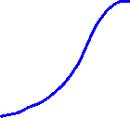
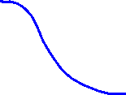

Slide 31
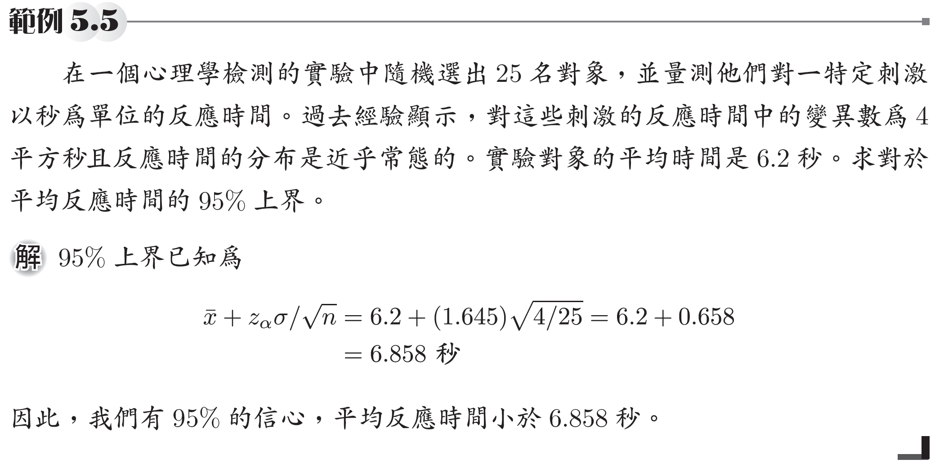


範例5.5

Slide 32













σ 未知的情形

Slide 33
σ 未知的情形
如果我們有從常態分布而來的隨機樣本，則隨機變數 會有自由度 的學生 t 分布。在此，S 是樣本標準差。在 σ 為未知的這個情況下，T 可被用來建構對於 μ 的信賴區間。程序與 σ 為已知時相同，除了以 S 取代 σ 並以 t 分布取代標準常態分布之外。

Slide 34
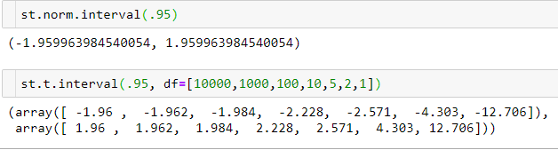
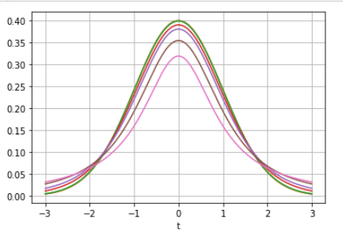




Z 分布 vs T 分布

Slide 36
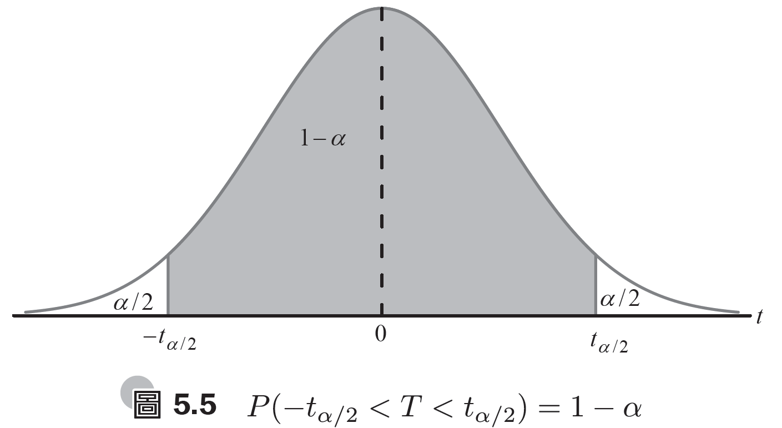


σ 未知的情形(續)
其中 是具有自由度 的 t 值，在它以上我們求得 的面積。

Slide 37
σ 未知的情形(續)
對於大小為 n 之特定隨機樣本，計算出平均數 和標準差 s，並得到以下對於 μ 的 信賴區間。

Slide 38
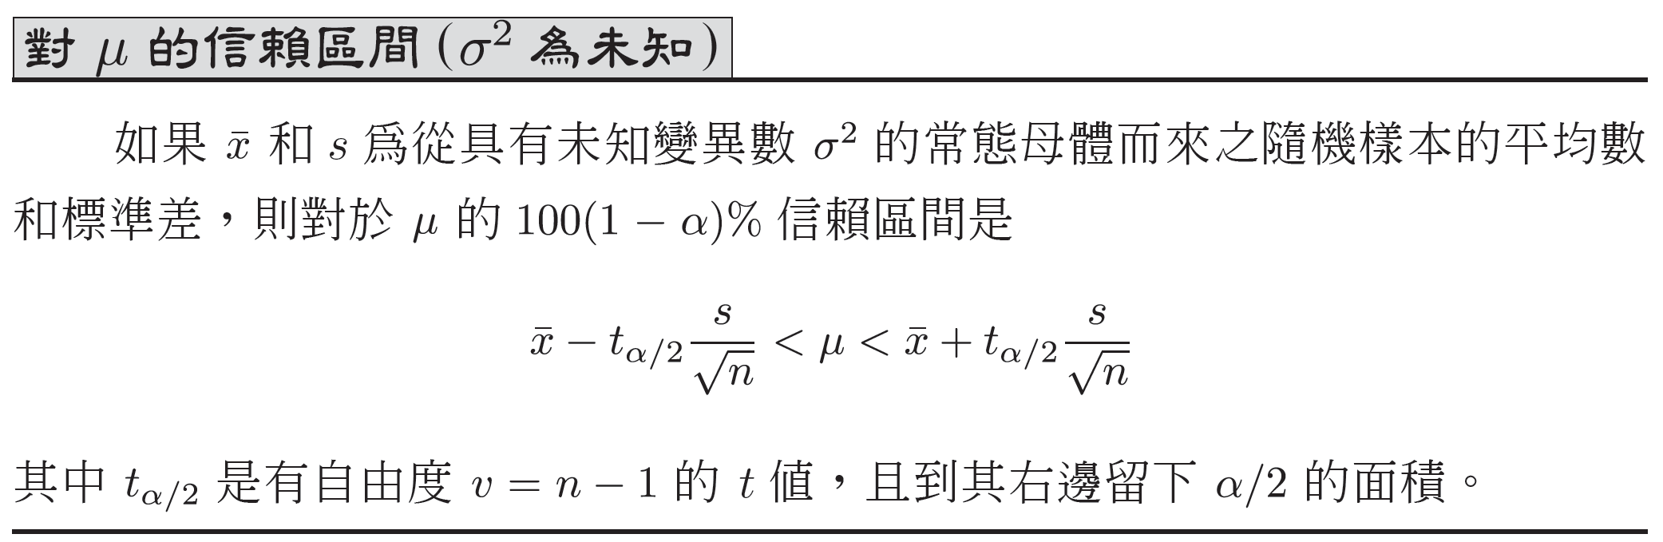
σ 未知的情形(續)
在計算信賴區間的估測上，我們已區別出 σ 為已知和 σ 為未知的情形。我們應強調的是，當 σ 為已知時，我們利用中央極限定理，而當 σ 為未知時，我們利用隨機變數 T 的抽樣分布。

Slide 39
σ 未知的情形(續)
然而，t 分布的使用是根據抽樣是來自於一個常態分布的前提。只要分布逼近鐘形，則當 σ² 為未知時，藉由使用 t 分布可計算出信賴區間，並且我們可預期有非常好的結果。
σ 為未知的情形下所計算出對於 μ 的單邊信賴界，是會和讀者所預期的一樣，亦即 它們分別是 的上界和下界。在此，t_{α} 是一個 t 值且在其右邊有 α 的面積。

Slide 40
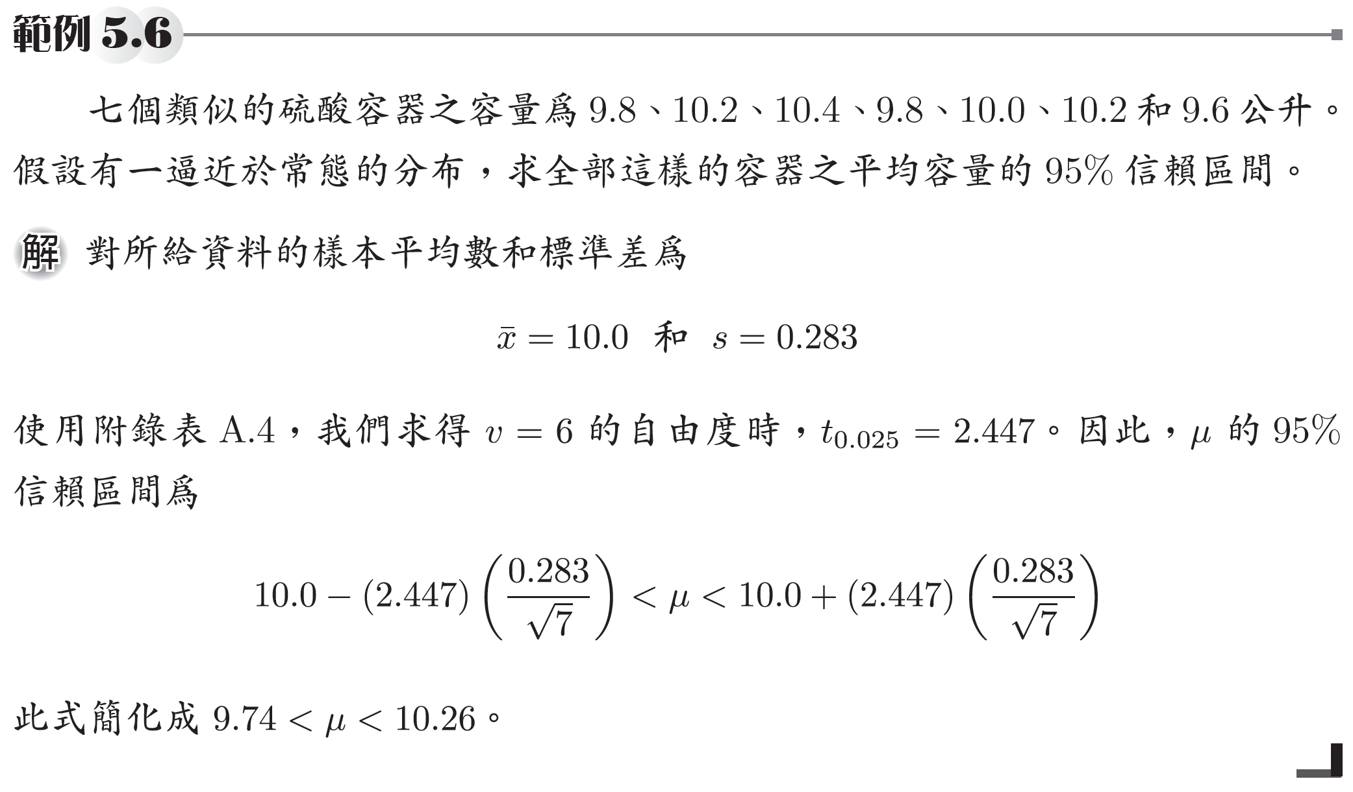
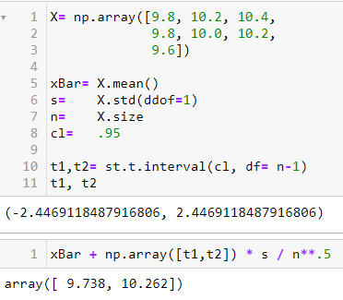
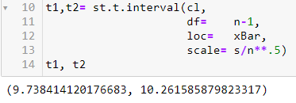
範例5.6

Slide 42
巨樣本信賴區間的觀念
即使當無法假設有常態性， σ 為未知，且 時，s 仍可取代 σ 並且可使用信賴區間 這常稱為巨樣本信賴區間 (large-sample confidence interval)。
當有大到 30 的樣本大小且母體分布沒有偏太多時，s 會非常接近真正的 σ ，因而中央極限定理可適用。

Slide 43
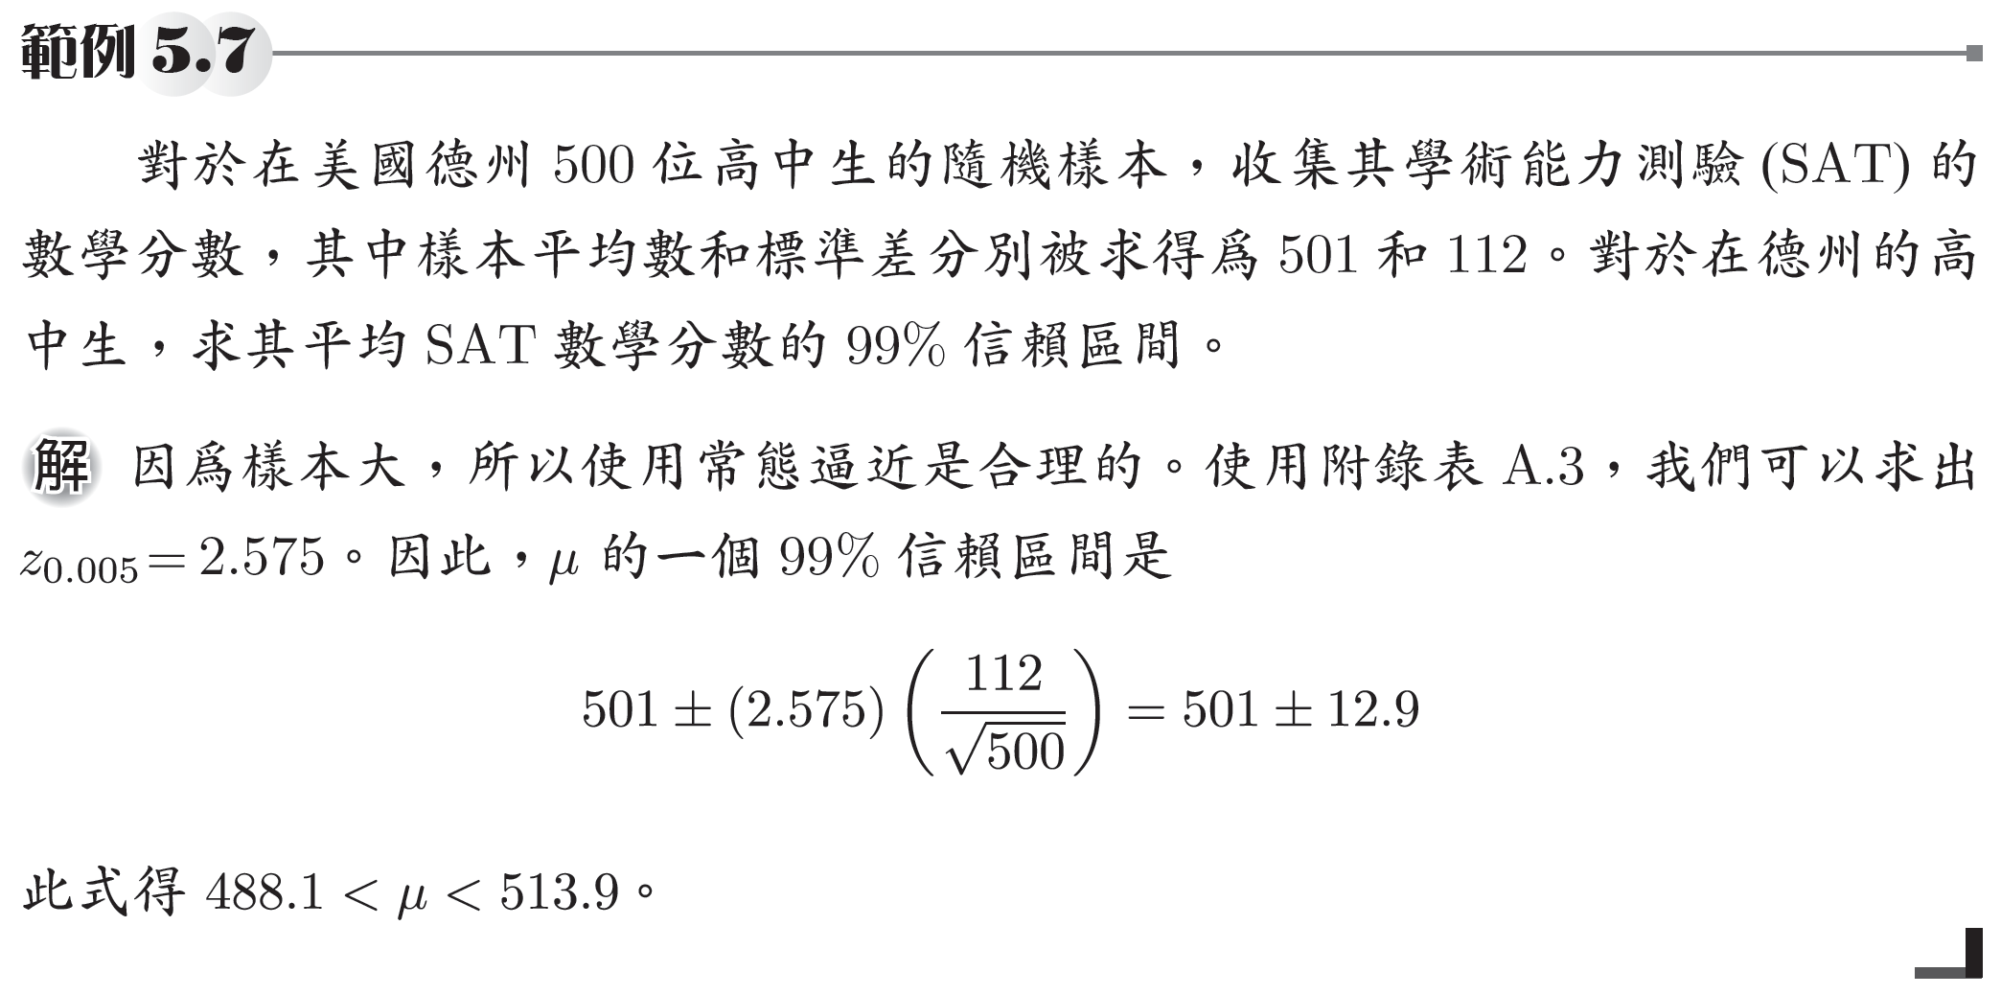
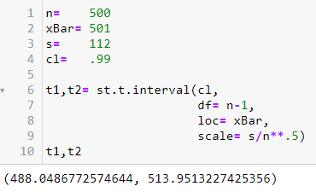
範例5.7

Slide 44
5.5 點估計的標準誤差
考慮 μ 的估測器 ，其中 σ 為已知的。 的變異數是 因此， 的標準差或 的標準誤差 (standard error)，是 。估測器的標準誤差是它的標準差。
對於 ，所計算的信賴界限 其中“s.e.”是「標準誤差」。

Slide 45
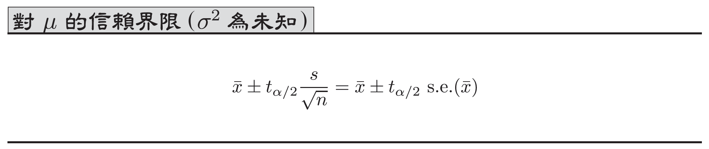
點估計的標準誤差(續)
對 μ 的信賴區間之寬度，取決於點估測器經由其標準誤差所展現出的品質。
在 σ 為未知且抽樣是來自於常態分布的情形中， s 取代了 σ 且會有經估測的標準誤差 (estimated standard error) 。

Slide 46
5.6 預測(未來值之)信心區間
假設隨機樣本來自於具有未知平均數 μ 和已知變異數 σ² 的常態母體。一個新觀察(未來值)的自然點估測器是 。
的變異數是 。要預測一個新的觀察，我們不只需要考量到因估測平均數而有的變異性，我們還應該要考量到一個未來觀察的變異性 (variation of a future observation)。

Slide 47



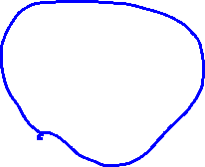


Slide 48



預測區間(續)
一個新觀察之標準誤差的變異數為 σ²。因為 x₀ 和 互為獨立，所以我們知道 是 。因此，如果我們使用機率陳述式

Slide 49
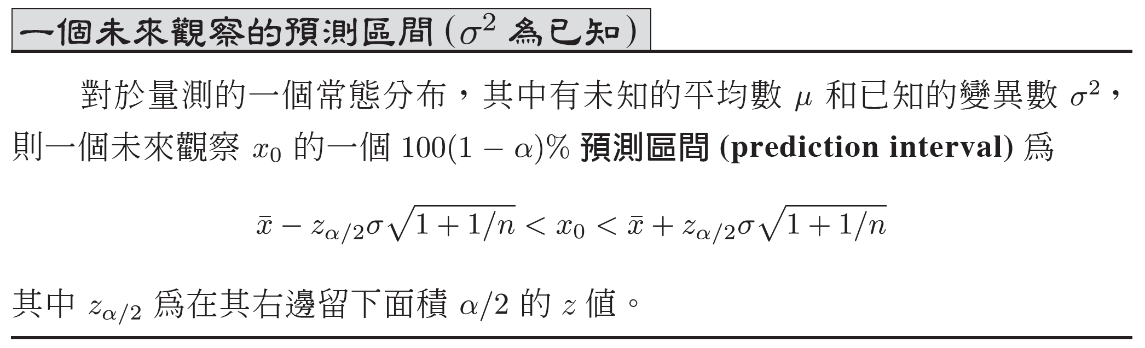
預測區間(續)

Slide 50
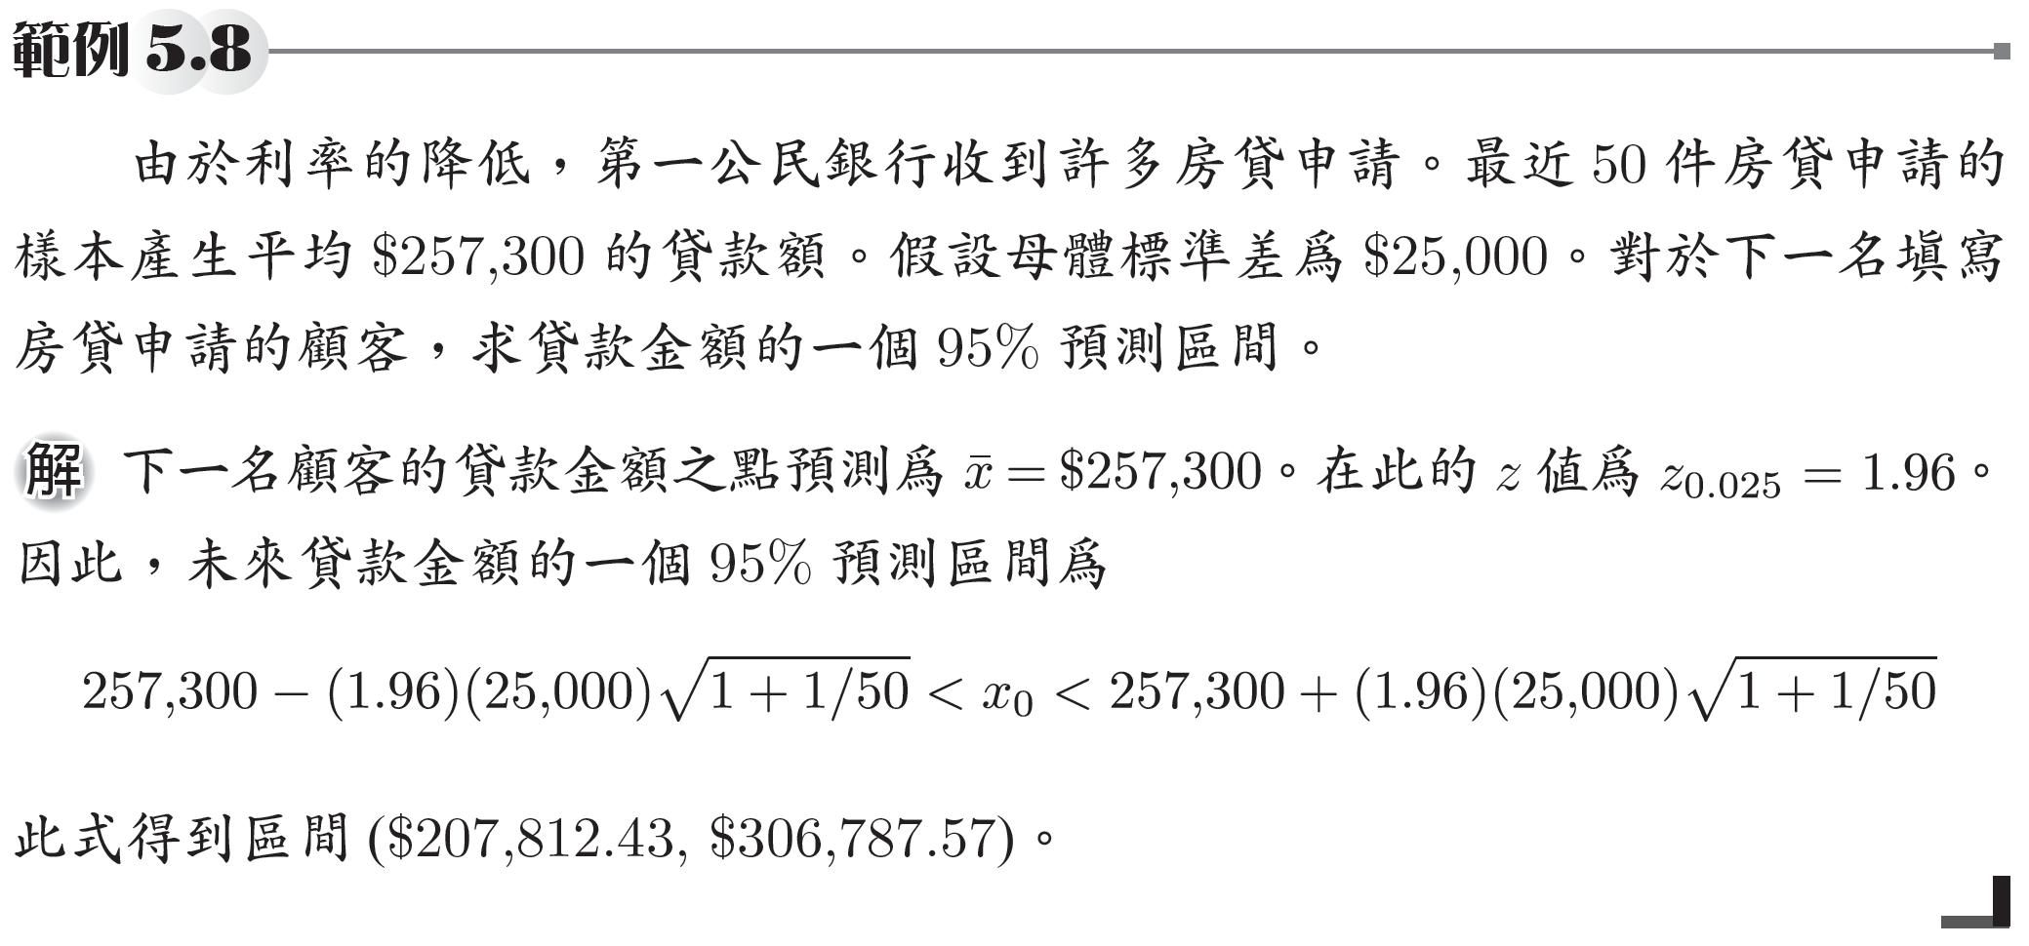




範例5.8

Slide 51
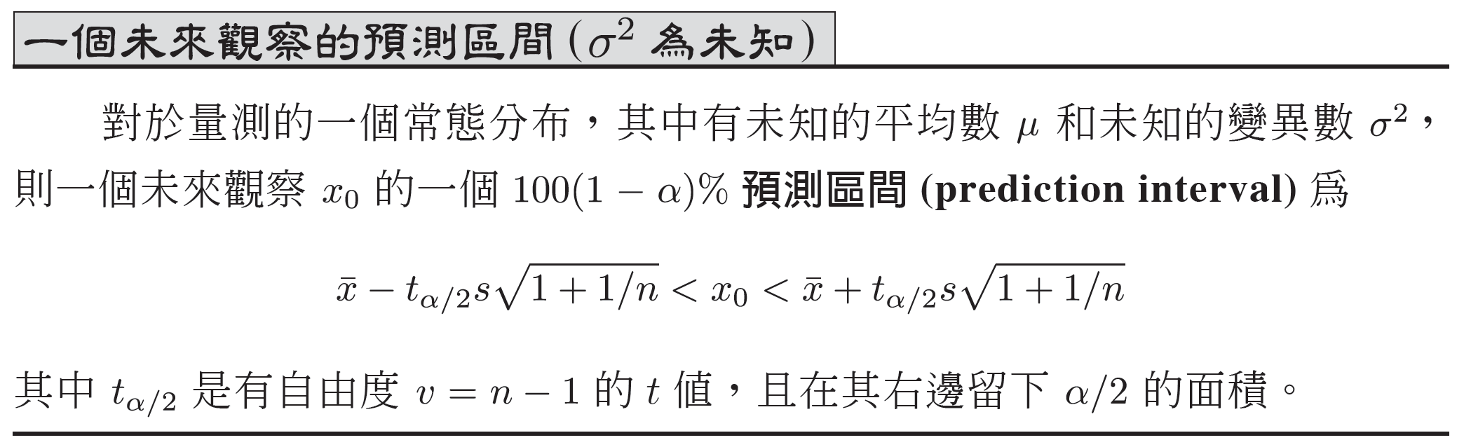
預測區間(續)
單邊預測區間也可被建構出。上界得出為 而下界得到為

Slide 52
使用預測界線(prediction limit) 做為離群值(outlier)偵測
It is convenient for our purposes to view an outlying observation as one that comes from a population with a mean that is different from the mean that governs the rest of the sample of size n being studied.
The prediction interval produces a bound that “covers” a future single observation with probability 1 − α if it comes from the population from which the sample was drawn.
As a result, a methodology for outlier detection involves the rule that an observation is an outlier if it falls outside the prediction interval computed without including the questionable observation in the sample.
離群值偵測的方法涉及一個法則，即如果一個觀察落在所計算出的預測區間之外 (計算時未包含樣本中令人質疑的觀察)，則此觀察是一個離群值。

Slide 53
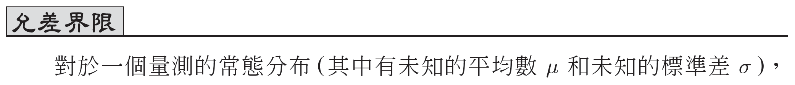
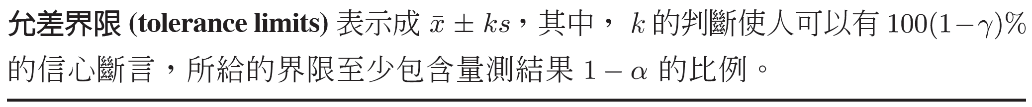
5.7 允差界線 (tolerance interval)
我們從已知平均值 μ 和變異數 σ² 的一個常態分布做隨機取樣。顯然的，涵蓋中間 95% 觀察之母體的一個界限是 此稱為允差區間 (tolerance interval)，且的確其 95% 涵蓋所量測之觀察是精確的。

Slide 54
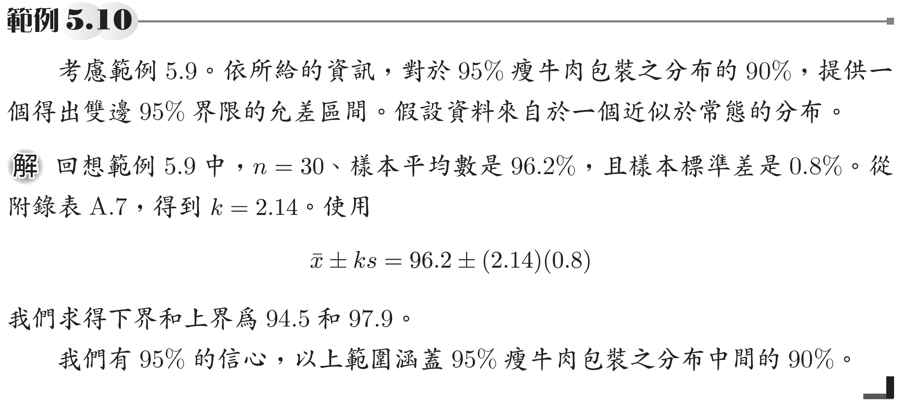
範例5.10

Slide 55
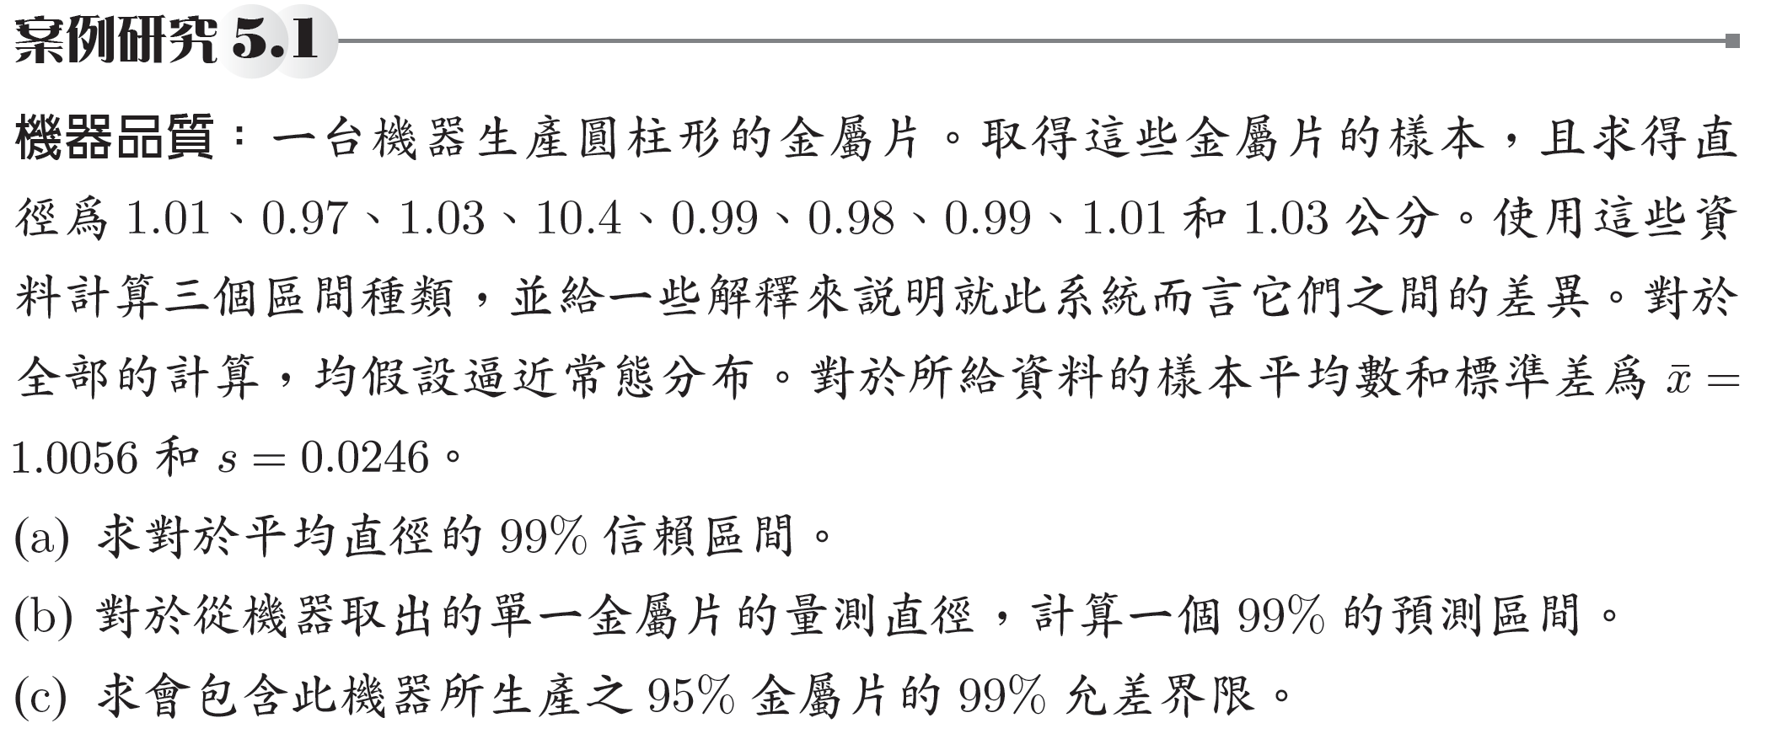
信賴區間、預測區間和允差區間的差異

Slide 56
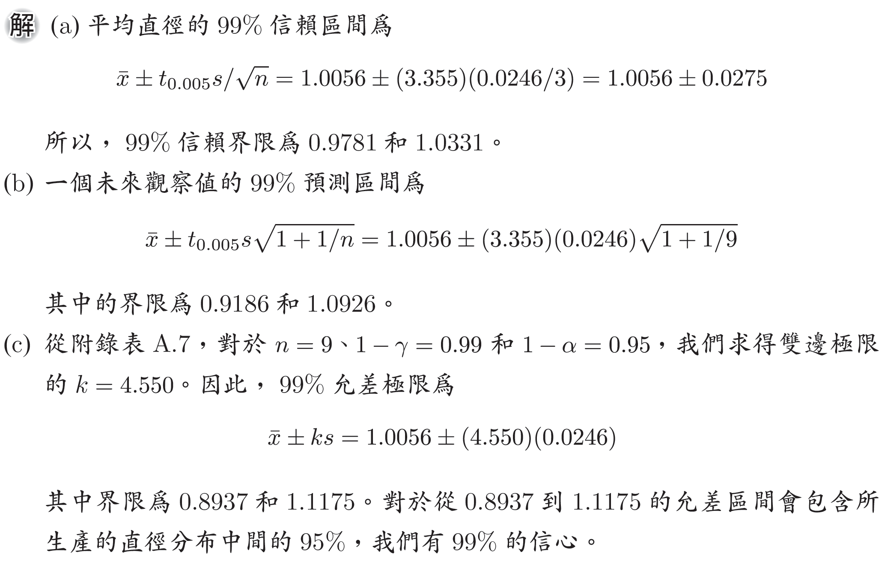
案例5.1(續)

Slide 57
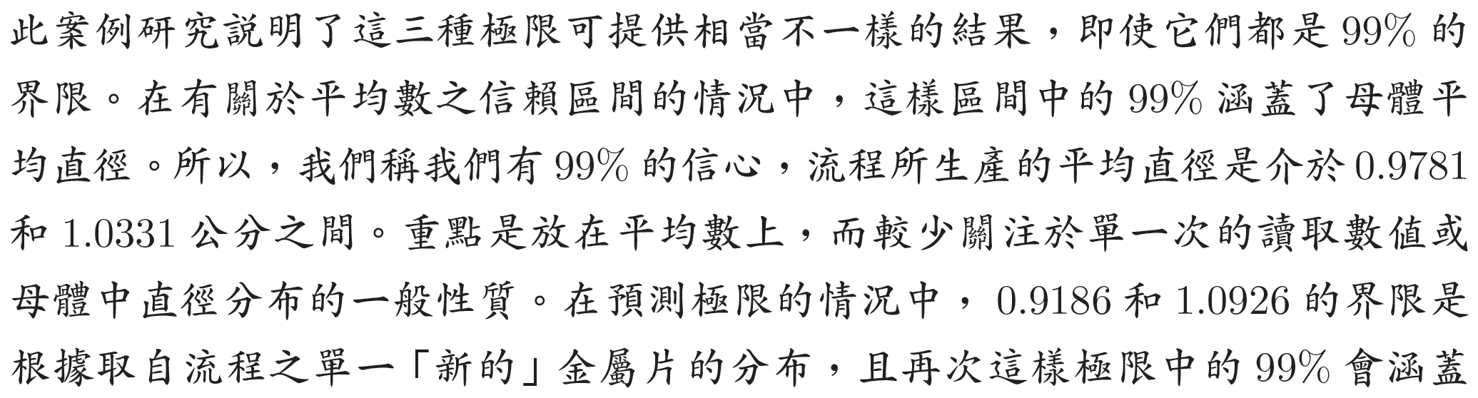

案例5.1(續)

Slide 58
5.8 雙樣本：估測兩個平均數之間的差異
如果我們有兩個具有平均數 μ₁ 和 μ₂ 及變異數 和 的母體群，μ₁ 和 μ₂ 之間的差之點估測器已知為統計量 。因此，為了得到 的點估測值，我們將選擇兩個獨立隨機樣本，每個母體各一個，大小為 n₁ 和 n₂，並計算 ，即樣本平均數的差。
我們可預期 的抽樣分布逼近常態，其中有平均數 和標準差 。

Slide 59
雙樣本：估測兩個平均數之間的差異(續)
因此，我們可斷言有 的機率，標準常態變數 會落入 和 之間。 取代 Z，我們可得等效陳述

Slide 60

雙樣本：估測兩個平均數之間的差異(續)

Slide 61
變異數未知但相等
考慮 和 是未知的一個情況。如果 ，我們得到形式如下的標準常態變數： 隨機變數 分別為具有 和 之自由度的卡方分布。

Slide 62
變異數未知但相等(續)
此外，它們是獨立卡方變數，因為隨機樣本是獨立地選出。因此，它們的和 是具有 之自由度的一個卡方分布。
因為前述 Z 和 V 的表示式可證明是獨立的，則從定理4.5 可得統計量 是具有 之自由度的 t 分布。

Slide 63

變異數未知但相等(續)
未知的共同變異數 σ² 的點估測可藉由將樣本變異數合併而得。將綜合估測器以 表示，我們得到以下結果。

Slide 64
變異數未知但相等(續)
將 代入統計量 T 中， 使用統計量 T，我們得到 其中 是具有 之自由度的 t 值，在它以上我們求得 的面積。

Slide 65

變異數未知但相等(續)

Slide 66

範例5.11

Slide 67


範例5.11(續)

Slide 68
未知且不等變異數
當未知母體變異數不太可能為相等時，求 的一個區間估測值的問題。在此情形中，最常用的統計量為 此式逼近於有自由度 v 的一個 t 分布，其中， 因為 v 很少是整數，我們向下捨去至最接近的整數。以上自由度的估測值稱為 Satterthwaite 逼近。

Slide 69
未知且不等變異數(續)
使用統計量 ，我們寫成 其中 是有自由度 v 之 t 分布的值，在其上我們求得 的面積。

Slide 70


未知且不等變異數(續)

Slide 71

未知且不等變異數(續)
對於 的所有信賴區間與對單一平均數的信賴區間都有相同的一般形式；它們可寫成 或

Slide 72

範例5.12

Slide 73

範例5.12(續)

Slide 74
5.9 成對觀察
不同於先前所描述的情況，這兩個母體的條件不被隨機指派到實驗單位，而是每個均齊實驗單位都收到兩者的母體條件；因此，每個實驗單位都有一對的觀察，每個母體各一對。
在減少變異性與失去自由度之間的權衡取捨
藉著寫出下式可建立對於 μ_{D} 的一個 信賴區間： 其中 且和先前一樣， 是有自由度 的 t 分布。

Slide 75

在減少變異性與失去自由度之間的權衡取捨(續)

Slide 76

範例5.13

Slide 77

範例5.13(續)

Slide 78

範例5.13(續)

Slide 79
5.10 單一樣本：估測一個比例
根據中央極限定理，對於足夠大的 n， 逼近常態分布，其中有平均數 和變異數 因此，我們可斷言 且在 這個值之上我們求得在標準常態曲線下 的面積。

Slide 80

單一樣本：估測一個比例(續)

Slide 81

範例5.14

Slide 82



單一樣本：估測一個比例(續)
樣本大小的選擇

Slide 83

範例5.15

Slide 84

樣本大小的選擇(續)

Slide 85

範例5.16

Slide 86
5.11 雙樣本：估測兩個比例之間的差
我們使用的觀念和涵蓋於5.8 節中對於差 之信賴區間的討論所用的觀念完全相同。
的 Z 統計量具有與在 情形中等效的對應式，亦即， 結果，我們有了對於 的大樣本信賴區間。

Slide 87

雙樣本：估測兩個比例之間的差(續)

Slide 88

範例5.17

Slide 89
5.12 單一樣本：估測變異數
如果大小為 n 的樣本從具有變異數 σ² 的一個常態母體中取出，且計算出樣本變異數 s² ，則我們得到統計量 S² 的一個值。所計算出的樣本變異數被用作 σ² 的一個點估測。因此，統計量 S² 稱為 σ² 的估測器。
σ² 的一個區間估測可被建立：

Slide 90
單一樣本：估測變異數(續)
當樣本是從一個常態母體所選出時，統計量 X² 是具有 之自由度的卡方分布。 其中 和 是自由度為 之卡方分布的值，分別在其右邊留下 和 的面積。代入 X²，我們寫出

Slide 91

單一樣本：估測變異數(續)

Slide 92


單一樣本：估測變異數(續)

Slide 93

範例5.18(續)

Slide 94
5.13 潛在的誤解和危害；和其他各章教材的關係
實務上最嚴重的統計學誤用之一是形成自對於統計區間種類之解釋差異的混淆。所以，在本章的小節中所討論的三種區間彼此之間的差異是重要的。實務上，非常可能的是大量地過度使用信賴區間。
信賴區間僅顯示的是，如果進行一個實驗，且資料一再地被觀察，則這些區間中大約 95% 會包含真實的參數。
另一個統計學潛在的嚴重誤用，是對於在單一變異數的信賴區間上 分布的使用。
假設所取出樣本的分布有常態性。不同於 t 分布的使用，對此應用採用 檢測對於常態性的假設不是強健的。

